Slide 1
Подготовка к ОГЭ с заданиями ФИПИ
Учитель биологии
МБОУ СОШ № 23 им. А.А.Мамонова
Аверина Г.В.

Slide 2
Выделительная система

Slide 3
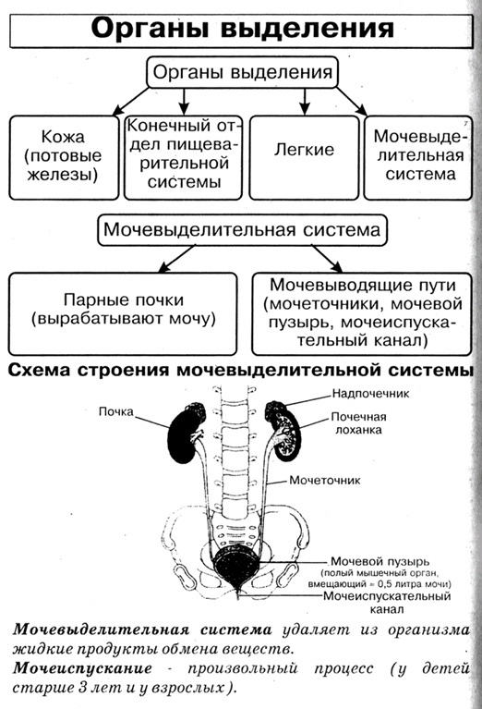

Slide 4
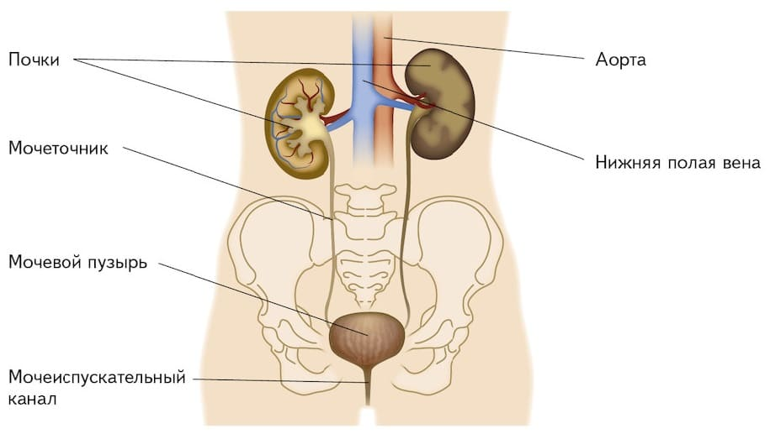
Расположение органов мочевыделительной системы

Slide 5
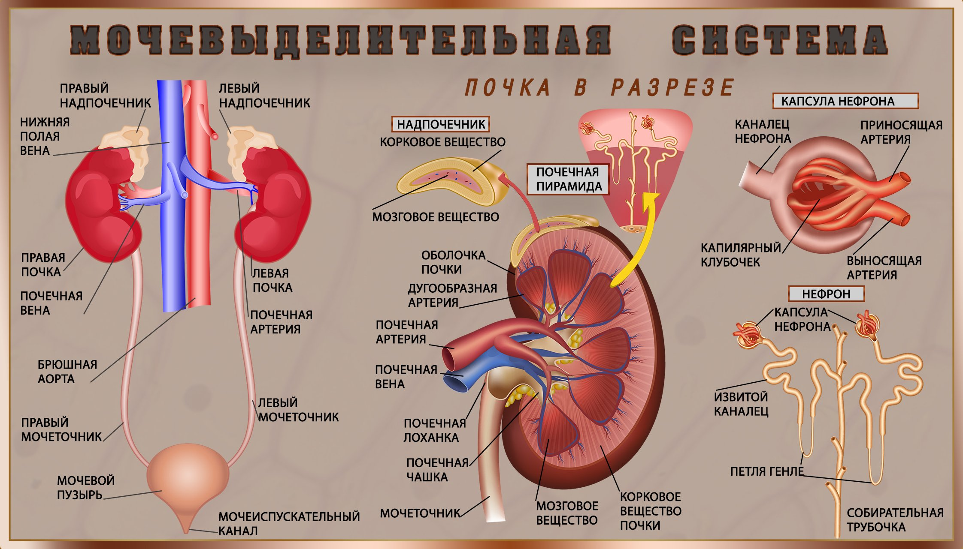

Slide 6
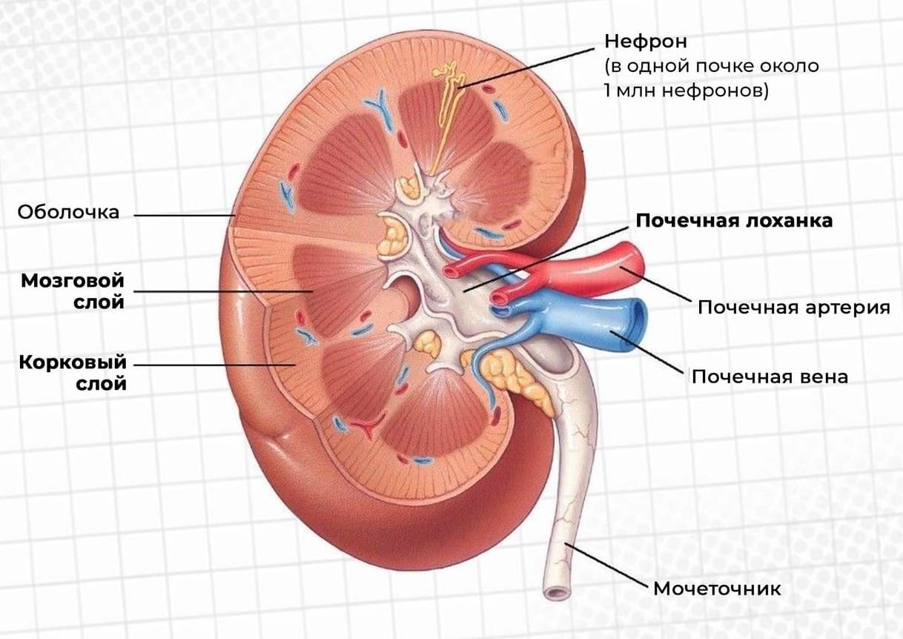
Внутреннее строение почки

Slide 7
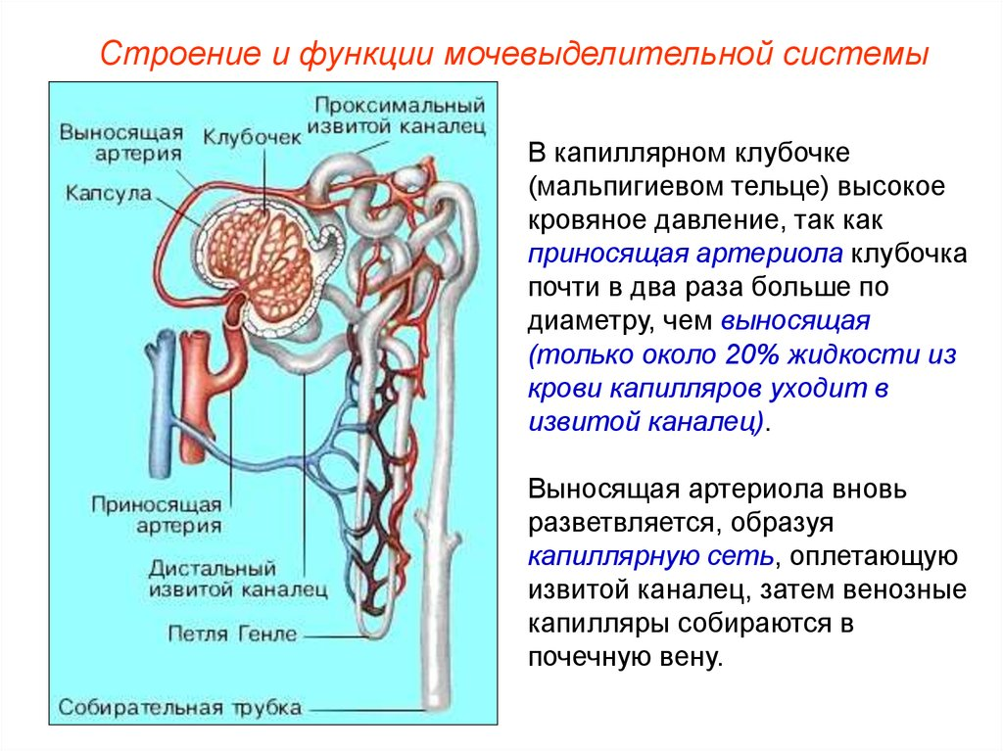

Slide 8
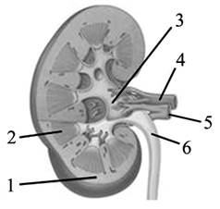
Задание 16
Выберите три верно обозначенные подписи к рисунку, на котором изображено строение почки человека. Запишите в таблицу цифры, под которыми они указаны.
1) мозговое вещество
2) корковое вещество
3) почечная лоханка
4) лимфатический сосуд
5) кровеносный сосуд
6) мочеточник

Slide 9
Задание 16
Выберите три верно обозначенные подписи к рисунку, на котором изображено строение почки человека. Запишите в таблицу цифры, под которыми они указаны.
1) мозговое вещество
2) корковое вещество
3) почечная лоханка
4) лимфатический сосуд
5) кровеносный сосуд
6) мочеточник
Ответ:
356

Slide 10
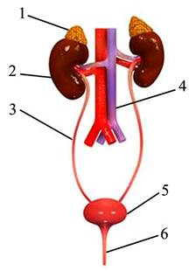
Задание 16
Выберите три верно обозначенные подписи к рисунку, на котором изображены органы человека. Запишите в таблицу цифры, под которыми они указаны.
1) надпочечник
2) печень
3) желчный проток
4) кровеносный сосуд
5) желчный пузырь
6) мочеиспускательный канал

Slide 11
Задание 16
Выберите три верно обозначенные подписи к рисунку, на котором изображены органы человека. Запишите в таблицу цифры, под которыми они указаны.
1) надпочечник
2) печень
3) желчный проток
4) кровеносный сосуд
5) желчный пузырь
6) мочеиспускательный канал
Ответ:146

Slide 12
Задание 5
Установите последовательность прохождения молекулы воды по выделительной системе. В ответе запишите соответствующую последовательность цифр.
попадание в почечную лоханку
прохождение по извитому канальцу
попадание в мочевой пузырь
всасывание в почечной капсуле
удаление через мочеиспускательный канал

Slide 13
Задание 5
Установите последовательность прохождения молекулы воды по выделительной системе. В ответе запишите соответствующую последовательность цифр.
попадание в почечную лоханку
прохождение по извитому канальцу
попадание в мочевой пузырь
всасывание в почечной капсуле
удаление через мочеиспускательный канал
Ответ:
42135

Slide 14
Задание 5
Расположите в правильном порядке уровни организации выделительной системы человека, начиная с наибольшего. В ответе запишите соответствующую последовательность цифр.
эпителиальная клетка
Нефрон
корковое вещество
Почка
выделительная система
капсула нефрона

Slide 15
Задание 5
Расположите в правильном порядке уровни организации выделительной системы человека, начиная с наибольшего. В ответе запишите соответствующую последовательность цифр.
эпителиальная клетка
Нефрон
корковое вещество
Почка
выделительная система
капсула нефрона
Ответ:
543261

Slide 16
Задание 5
Установите последовательность структур почки человека, в
которых происходит образование и выведение мочи. В ответе
запишите соответствующую последовательность цифр.
собирательная трубочка
приносящая артерия
полость капсулы
капилляры клубочка
извитой каналец

Slide 17
Задание 5
Установите последовательность структур почки человека, в
которых происходит образование и выведение мочи. В ответе
запишите соответствующую последовательность цифр.
собирательная трубочка
приносящая артерия
полость капсулы
капилляры клубочка
извитой каналец
Ответ:
24351

Slide 18
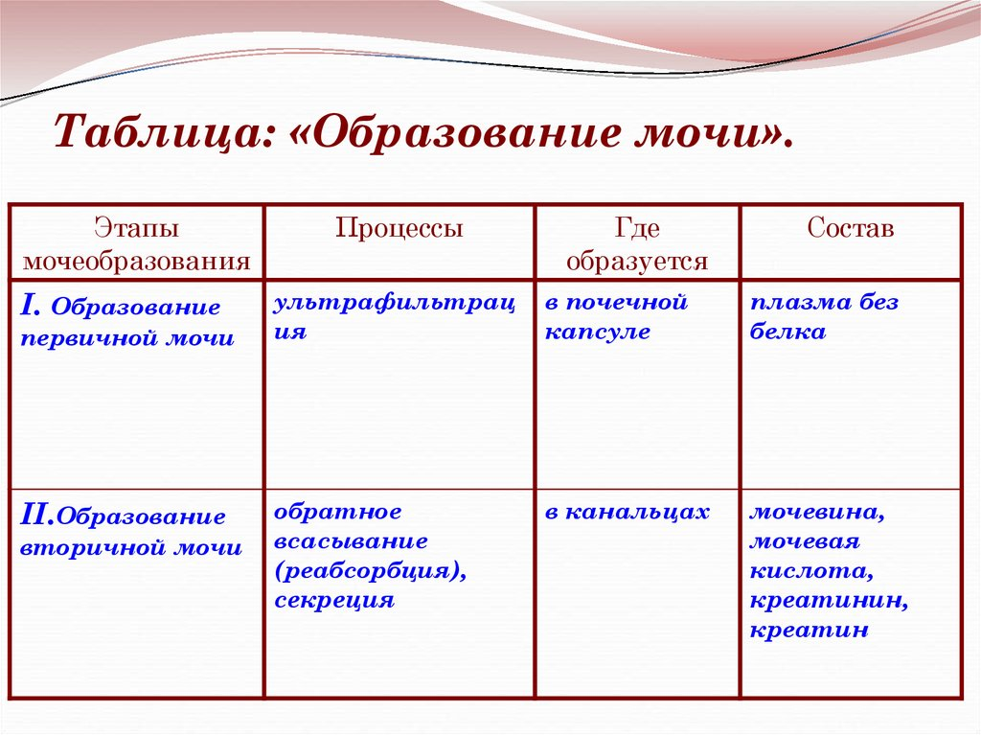

Slide 19
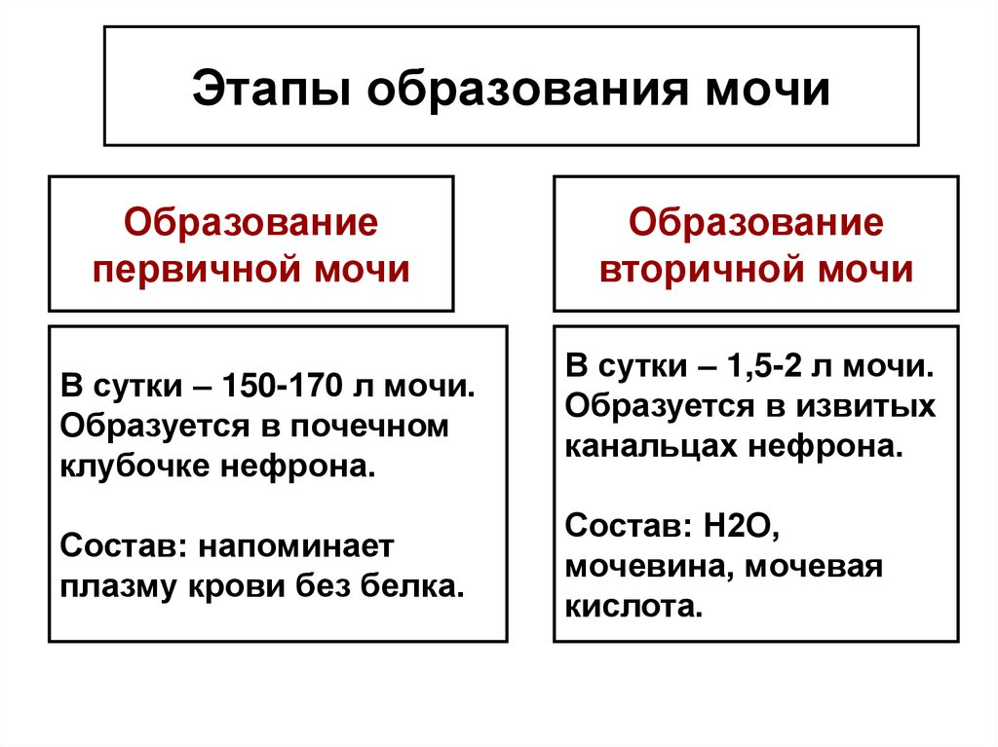

Slide 20
Задание 8
Выберите правильный ответ.
В приведённой ниже таблице между позициями первого и второго столбцов имеется взаимосвязь.
1) обмен газов
2) клеточный иммунитет
3) фильтрация крови
4) гуморальная регуляция
Объект | Процесс
Полулунный клапан | Движение крови в одном направлении
Капсула нефрона | …

Slide 21
Задание 8
Выберите правильный ответ.
В приведённой ниже таблице между позициями первого и второго столбцов имеется взаимосвязь.
1) обмен газов
2) клеточный иммунитет
3) фильтрация крови
4) гуморальная регуляция
Ответ:
3
Объект | Процесс
Полулунный клапан | Движение крови в одном направлении
Капсула нефрона | …

Slide 22
Задание 10
Вставьте в текст «Органы и системы органов» пропущенные элементы из предложенного перечня, используя для этого цифровые обозначения. Запишите в текст цифры выбранных ответов, а затем получившуюся последовательность цифр (по тексту) впишите в приведённую ниже таблицу.
ОРГАНЫ И СИСТЕМЫ ОРГАНОВ
Орган – это __________ (А), имеющая определённую форму, строение, место и выполняющая одну или несколько функций. В каждом органе обязательно есть кровеносные сосуды и __________ (Б). Органы, совместно выполняющие общие функции, составляют системы органов. В организме человека имеется выделительная система, главным органом которой являются __________ (В). Через выделительную систему во внешнюю среду удаляются вредные __________ (Г).
Список элементов:
1) ткань
2) часть тела
3) нерв
4) кишечник
5) желудок
6) почка
7) продукт обмена
8) непереваренный остаток пищи

Slide 23
Задание 10
Вставьте в текст «Органы и системы органов» пропущенные элементы из предложенного перечня, используя для этого цифровые обозначения. Запишите в текст цифры выбранных ответов, а затем получившуюся последовательность цифр (по тексту) впишите в приведённую ниже таблицу.
ОРГАНЫ И СИСТЕМЫ ОРГАНОВ
Орган – это __________ (А), имеющая определённую форму, строение, место и выполняющая одну или несколько функций. В каждом органе обязательно есть кровеносные сосуды и __________ (Б). Органы, совместно выполняющие общие функции, составляют системы органов. В организме человека имеется выделительная система, главным органом которой являются __________ (В). Через выделительную систему во внешнюю среду удаляются вредные __________ (Г).
Список элементов:
1) ткань
2) часть тела
3) нерв
4) кишечник
5) желудок
6) почка
7) продукт обмена
8) непереваренный остаток пищи
Ответ:
2367

Slide 24
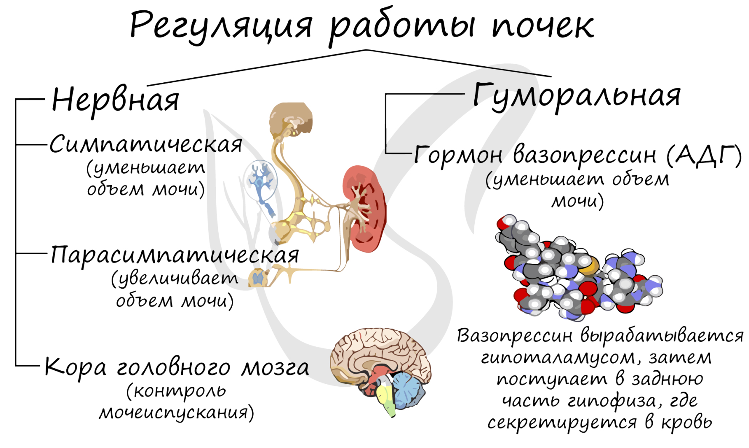

Slide 25
Задание 15
Выберите правильный ответ.
Фильтрация крови в капсулах нефронов происходит благодаря
1) высокой концентрации в крови мочевины
2) высокому давлению крови в капиллярах
3) наличию пор в стенках нефронов
4) наличию кислорода в поступающей крови

Slide 26
Задание 15
Выберите правильный ответ.
Фильтрация крови в капсулах нефронов происходит благодаря
1) высокой концентрации в крови мочевины
2) высокому давлению крови в капиллярах
3) наличию пор в стенках нефронов
4) наличию кислорода в поступающей крови
Ответ:
2

Slide 27
Задание 12
Вставьте в текст «Органы и системы органов» пропущенные элементы из предложенного перечня, используя для этого цифровые обозначения. Запишите в текст цифры выбранных ответов, а затем получившуюся последовательность цифр (по тексту) впишите в приведённую ниже таблицу.
ОРГАНЫ И СИСТЕМЫ ОРГАНОВ
Орган – это __________ (А), имеющая определённую форму, строение, место и выполняющая одну или несколько функций. В каждом органе обязательно есть кровеносные сосуды и __________ (Б). Органы, совместно выполняющие общие функции, составляют системы органов. В организме человека имеется выделительная система, главным органом которой являются __________ (В). Через выделительную систему во внешнюю среду удаляются вредные __________ (Г).
Список элементов:
1) ткань
2) часть тела
3) нерв
4) кишечник
5) желудок
6) почка
7) продукт обмена
8) непереваренный остаток пищи

Slide 28
Задание 12
Вставьте в текст «Органы и системы органов» пропущенные элементы из предложенного перечня, используя для этого цифровые обозначения. Запишите в текст цифры выбранных ответов, а затем получившуюся последовательность цифр (по тексту) впишите в приведённую ниже таблицу.
ОРГАНЫ И СИСТЕМЫ ОРГАНОВ
Орган – это __________ (А), имеющая определённую форму, строение, место и выполняющая одну или несколько функций. В каждом органе обязательно есть кровеносные сосуды и __________ (Б). Органы, совместно выполняющие общие функции, составляют системы органов. В организме человека имеется выделительная система, главным органом которой являются __________ (В). Через выделительную систему во внешнюю среду удаляются вредные __________ (Г).
Список элементов:
1) ткань
2) часть тела
3) нерв
4) кишечник
5) желудок
6) почка
7) продукт обмена
8) непереваренный остаток пищи
Ответ:2367

Slide 29
Задание 16
Выберите три верно обозначенные подписи к рисунку, на котором изображено строение почки человека. Запишите в таблицу цифры, под которыми они указаны.
корковый слой
2) мозговой слой
3) нефрон
4) кровеносный сосуд
5) мочеиспускательный канал
6) лимфатический сосуд

Slide 30
Задание 16
Выберите три верно обозначенные подписи к рисунку, на котором изображено строение почки человека. Запишите в таблицу цифры, под которыми они указаны.
1) корковый слой
2) мозговой слой
3) нефрон
4) кровеносный сосуд
5) мочеиспускательный канал
6) лимфатический сосуд
Ответ:
124

Slide 31
Задание 17
Выберите три верных ответа из шести и запишите в таблицу цифры, под которыми они указаны.
Какие процессы осуществляются в нефроне человека?
фильтрация крови
обратное всасывание полезных веществ
образование мочи
накопление вторичной мочи
ферментативное расщепление пищи
насыщение крови кислородом

Slide 32
Задание 17
Выберите три верных ответа из шести и запишите в таблицу цифры, под которыми они указаны.
Какие процессы осуществляются в нефроне человека?
фильтрация крови
обратное всасывание полезных веществ
образование мочи
накопление вторичной мочи
ферментативное расщепление пищи
насыщение крови кислородом
Ответ:
123

Slide 33
Задание 18
Установите соответствие между характеристиками и структурно-функциональными единицами: к каждому элементу первого столбца подберите соответствующий элемент из второго столбца.
ХАРАКТЕРИСТИКИ
А) имеет длинные отростки – аксоны
Б) есть капиллярный клубочек, фильтрующий кровь
В) проводит нервный импульс
Г) есть каналец, в котором происходит обратное всасывание воды и других веществ
Д) есть капсула, окружающая капиллярный клубочек
Е) есть короткие отростки – дендриты
СТРУКТУРНО-ФУНКЦИОНАЛЬНЫЕ ЕДИНИЦЫ
1) нейрон
2) нефрон
Запишите в таблицу выбранные цифры под соответствующими буквами.
А Б В Г Д Е

Slide 34
Задание 18
Установите соответствие между характеристиками и структурно-функциональными единицами: к каждому элементу первого столбца подберите соответствующий элемент из второго столбца.
ХАРАКТЕРИСТИКИ
А) имеет длинные отростки – аксоны
Б) есть капиллярный клубочек, фильтрующий кровь
В) проводит нервный импульс
Г) есть каналец, в котором происходит обратное всасывание воды и других веществ
Д) есть капсула, окружающая капиллярный клубочек
Е) есть короткие отростки – дендриты
СТРУКТУРНО-ФУНКЦИОНАЛЬНЫЕ ЕДИНИЦЫ
1) нейрон
2) нефрон
Запишите в таблицу выбранные цифры под соответствующими буквами.
А Б В Г Д Е
Ответ:
121221

Slide 35
Задание 18
Установите соответствие между характеристиками и органами: к каждому элементу первого столбца подберите соответствующий элемент из второго столбца.
ХАРАКТЕРИСТИКИ
А) непарный орган
Б) содержит нефроны
В) накапливает мочу
Г) фильтрует кровь
Д) имеет корковый и мозговой слои
ОРГАНЫ
1) почка
2) мочевой пузырь
Запишите в таблицу выбранные цифры под соответствующими буквами.

Slide 36
Задание 18
Установите соответствие между характеристиками и органами: к каждому элементу первого столбца подберите соответствующий элемент из второго столбца.
ХАРАКТЕРИСТИКИ
А) непарный орган
Б) содержит нефроны
В) накапливает мочу
Г) фильтрует кровь
Д) имеет корковый и мозговой слои
ОРГАНЫ
1) почка
2) мочевой пузырь
Запишите в таблицу выбранные цифры под соответствующими буквами.
А Б В Г Д
Ответ:
21211

Slide 37
Задание 18
Установите соответствие между характеристиками и органами: к каждому элементу первого столбца подберите соответствующий элемент из второго столбца.
ХАРАКТЕРИСТИКИ
А) является органом эндокринной системы
Б) содержит нефроны
В) выделяет гормоны
Г) фильтрует кровь
Д) образует мочу
ОРГАНЫ
1) почка
2) надпочечник
Запишите в таблицу выбранные цифры под соответствующими буквами.

Slide 38
Задание 18
Установите соответствие между характеристиками и органами: к каждому элементу первого столбца подберите соответствующий элемент из второго столбца.
ХАРАКТЕРИСТИКИ
А) является органом эндокринной системы
Б) содержит нефроны
В) выделяет гормоны
Г) фильтрует кровь
Д) образует мочу
ОРГАНЫ
1) почка
2) надпочечник
Запишите в таблицу выбранные цифры под соответствующими буквами.
А Б В Г Д
Ответ:
21211

